Slide 1
T.C.
KASTAMONU ÜNİVERSİTESİ
TURİZM FAKÜLTESİ
GASTRONOMİ VE MUTFAK SANATLARI BÖLÜMÜ
İŞ SAĞLIĞI VE GÜVENLİĞİ

Slide 2




Meslek Hastalıkları: Tanım ve Temel Nedenler
Tanım
Sanayileşme Etkisi
Belirli bir iş veya meslek dalında, tekrarlayan sebepler veya işin yürütüm şartlarından kaynaklanan geçici/kalıcı sağlık bozuklukları.
Yeni üretim yöntemleri, meslek hastalıklarının yaygınlaşmasında ana sebep olmuştur.
İnsan Faktörü
Ekipman ve Önlemler
Eğitimsizlik, bilgisizlik, yorgunluk ve dikkatsizlik gibi unsurlar hastalıkların ortaya çıkmasına yol açar.
Yetersiz koruyucu ekipmanlar ve gerekli önlemlerin alınmaması riskleri artırır.
Meslek hastalıkları, iş kazalarından farklı olarak uzun süreli maruziyet sonucu ortaya çıkar ve tamamen mesleki nitelik taşır.

Slide 3






RİSK ETMENLERİ
KİMYASAL RİSK ETMENLERİ
MSDS
PATLAYICI
Parlayıcı
Patlayıcı
Oksitleyici
Reaktif
Zehirli
Tahriş edici
Aşındırıcı
Hassasiyet oluşturucu
Kanserojen olan
Üremeyi etkileyen
Mutajenik etkileri
ZARARLI
OKSİTLEYİCİ
YANICI
ÇEVRE
TOKSİT
Notes:
Msds :Malzeme Güvenlik Bilgi Formu

Slide 4
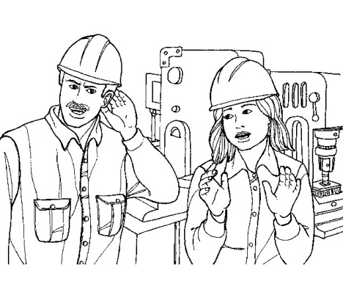
FİZİKSEL RİSK ETMENLERİ
Gürültü
Titreşim (Vibrasyon)
Işık (Aydınlanma)
Sıcaklık
Radyant Isı
Basınç
Nem
Hava Akım Hızı
Radyasyon

Slide 5
FİZİKSEL RİSK ETMENLERİ
GÜRÜLTÜ
Gürültünün insan üzerindeki etkileri :
İnsanlar gürültüden farklı şekillerde etkilenirler.
Gürültü, insanlar üzerindeki etkileri sonucunda,
    İşitme kaybı yapar
    İletişimi bozar
    Rahatsızlık verir
    Yorgunluk oluşturur
    Verimliliği düşürür.
Bunları;
  Psikolojik,
  Fizyolojik ve
  Sosyal etkiler olarak da adlandırabiliriz.

Slide 6
FİZİKSEL RİSK ETMENLERİ
TİTREŞİM
El-Kol Titreşimi : İnsanda el-kol sistemine aktarıldığında, işçilerin sağlık ve güvenliği için risk oluşturan ve özellikle de, damar, kemik, eklem, sinir ve kas bozukluklarına yol açan mekanik titreşimdir.
Bütün Vücut Titreşimi : Vücudun tümüne aktarıldığında, işçilerin sağlık ve güvenliği için risk oluşturan, özellikle de bel bölgesinde rahatsızlık ve omurgada travmaya yol açan mekanik titreşimdir.

Slide 7

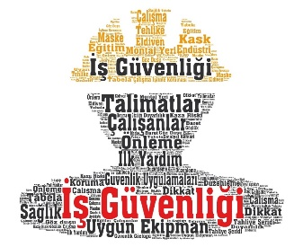
TEŞEKKÜRLER
ÖNLEMEK, ÖDEMEKTEN DAHA UCUZ VE KOLAYDIR
KAZASIZ SAĞLIKLI GÜNLER DİLERİM…

